Slide 1
KVIZ: Tko želi biti programer?
Luka Palac

Slide 2
Pregled Aplikacije
Registracija i login
Dodavanje pitanja u kviz
Prikaz 10 najboljih programera
Bodovanje
Vrijeme
Pauza poziv je bitniji
Animacija
Naravno -> Odgovaranje na pitanja

Slide 3
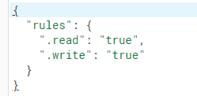
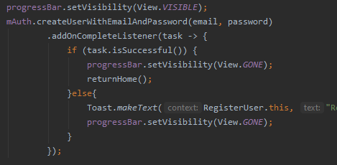
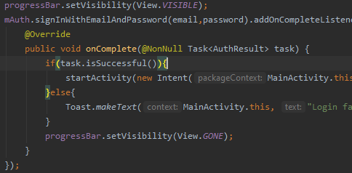
Firebase Login
Za spremanje podataka koristili smo Firebase
Autentifikacija korisnika pomoću email-a
JAKO BITNO! Da je bio bazirana u Americi

Slide 4
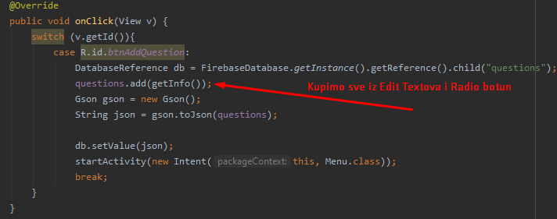
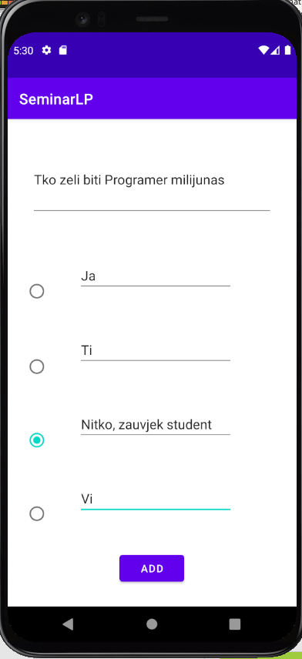
Dodavanje Pitanja
Za spremanje u bazu koristimo GSON
Spremimo zapisano pitanje i odgovore kao objekt klase Question
Prebacujemo u Firebase u obliku Stringa sa funkcijom toJson(q)
Kasnije kada uzimamo iz datoteke koristimo, fromJson(q) i čitamo ga kao objekt klase Question
Svi radio botuni su grupirani tako da se onemože više njih pritisnuti istovremeno

Slide 5
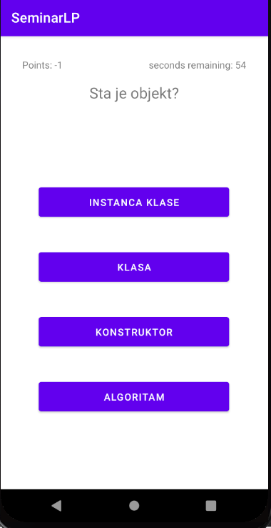

Kviz
Kada smo u Izborniku već su nam pitanja spremljena iz baze
Izbor između 4 odgovora
Bodovi (+1 točno /-1 netočno)
Vrijeme
Sljedeće pitanja

Slide 6
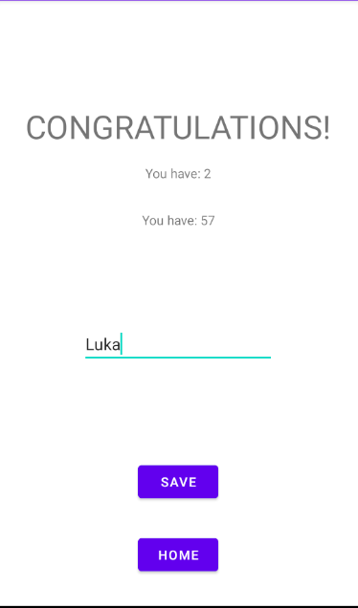

Kraj i spremanja bodova
Otvara se ako istekne vrijeme ili završite sva pitanja
Na Save botun možete primiti vaš rezultat u bazu podataka
Oba Botuna vas vode na Izbornik
Animacija je Scale textView
Spremamo rezultat preko klase User
I opet ga vraćamo u String i spremamo u bazu
Kada spremamo provjeravamo jeli rezultat u 10 ako nije ne spremamo ga

Slide 7

Prikaz 10 Programera milijunaša
Prikazuje 10 najboljih spremljenih rezultata
Koristimo RecyclerView za izlaganje igraca
Svaki igrač ima svoju userLayout i ubacujemo ga u RecylcerView

Slide 8
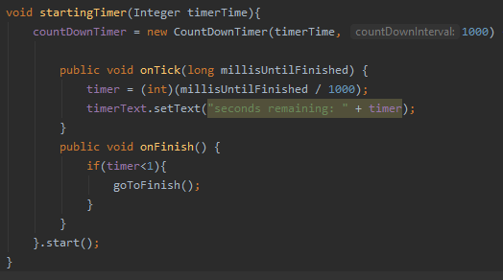
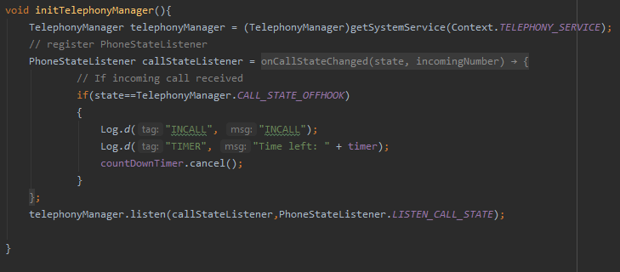
Štoperica i poziv
Za pauziranje igre u slučaju poziv smo koristili Telephony Manager
Ako dobijemo poziv usred igre pauzirat će igru
Štoperica se pokrene na početku igre i upadat se svaki sekundu na TeksView

Slide 9
Tko će biti sljedeći programer milijunaš? Hvala!
Luka Palac luka.palac2@gmail.com

